Slide 1
Farmaco- genetica
Diane Bastiaans Suzanne Arts
Elle van Rijen

Slide 2
Genetisch paspoort
Casus patiënt
Uitvoering en kosten
Wat is het doel?
Praktijk?
Medicatie/enzymen
Advies formularium

Slide 3
Mw van den H. – 81 jaar
VG
Alzheimer dementie met vasulaire component, artrose, DM II
Opname Akkers maart 2019. Veel onrust, claimend gedrag, verdriet, verbale en fysieke agressie, ongepast seksueel gedrag.
Niet medicamenteuze acties: dagstructuur, activiteiten (wandelen, kleuren), robotpoes, kappop.
Medicatie geprobeerd: melatonine, haldol, risperidon, oxazepam, zolpidem, citalopram, quetiapine, rivastigmine, fluoxetine, olanzapine.
Geen effect van medicatie → genetisch paspoort aangevraagd

Slide 4
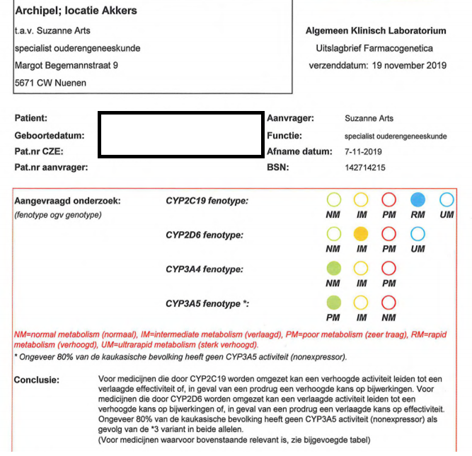
Resultaat: abracadabra?

Slide 5
Farmacogenetica
Doel
Genetisch paspoort
De invloed van genetische factoren op de farmacokinetiek en farmacodynamiek van een geneesmiddel.
Onderzoeken van het effect van genetische mutaties op de behandeluitkomst van geneesmiddelen.
Deze kennis kan gevolgen hebben voor de keuze of dosering van een geneesmiddel bij een individuele patiënt.
Bron: Framacogenetica.nl

Slide 6
Waarom genetisch paspoort?
CYP2D6
30%
Aanpassing van
5-10%
van de westerse bevolking heeft dit enzym niet (trage metaboliseerder).
200.000
van de patiënten heeft een klinisch relevante gen-geneesmiddel interactie
recepten per jaar
Metaboliseert o.a. nortriptyline
https://www.farmacotherapeutischkompas.nl/bladeren/preparaatteksten/5/5_fluoro_uracil__systemisch_
Bronnen: [Bank 2017] en [KNMP 2017] en [KNMP 2018]
Notes:
De combinatie van een afwijkend gen en geneesmiddel leidde bij 31% van de patiënten tot een gen-geneesmiddelinteractie. Als van alle Nederlanders de farmacogenetische informatie bekend zou zijn, zou dit jaarlijks tot naar schatting 200.000 aangepaste recepten leiden. Voorbeeld:
Het cytochroom-P450-(CYP)-iso-enzym 2D6 zet nortriptyline om in werkzame en onwerkzame metabolieten. Ongeveer 5-10% van de westerse bevolking is een trage metaboliseerder voor dit enzym. Bij een trage metaboliseerder wordt een dosisverlaging geadviseerd om toxiciteit en bijwerkingen, zoals droge mond, obstipatie, tremor en hartkloppingen, te voorkomen. Ongeveer 2% van de westerse bevolking is voor dit enzym een ultrasnelle metaboliseerder. Bij een ultrasnelle metaboliseerder wordt een dosisverhoging tot 160% van de standaarddosering geadviseerd om voldoende effect te krijgen. CYP2D6 is, naast de omzetting van nortriptyline, ook betrokken bij de omzetting van veel andere geneesmiddelen, zoals antidepressiva, antipsychotica, bètablokkers en pijnmedicatie.
Een behandeling met fluorouracil, capecitabine, tegafur en abacavir wordt in de meeste Nederlandse ziekenhuizen pas gestart na het uitvoeren van farmacogenetisch onderzoek (ZIE FARMACOTHERAPEUTISCH KOMPAS). Bij patiënten met gemetastaseerd colorectaal kanker wordt voorafgaand aan de behandeling met fluorouracil, capecitabine of tegafur onderzoek aangevraagd van het enzym dihydropyrimidinedehydrogenase (DPD). Bij 5-10% van de Nederlandse patiënten veroorzaakt een minder actief DPD een verminderde afbraak van deze middelen. Aanpassing van de startdosering aan de activiteit van DPD voorkomt (levensbedreigende) toxiciteit.

Slide 7
Cytochroom P450 enzymen
Voorgeschreven standaarddoseringen voor geneesmiddelen zijn vastgesteld op basis van effect en bijwerkingen van de gemiddelde patiënt.
https://www.farmacogenetica.nl/wp-content/uploads/2020/03/2Substraten-2020.pdf
Enzym | % geneesmiddelen via dit enzym gemetaboliseerd | Referentiewaarden % bevolking
CYP1A2 | 8-10% | ?
CYP2C9 | 10-20% | 2-5% PM, 15% IM
CYP2C19 | 8% | 3-5% PM, 15% IM
CYP2D6 | 25% | 5-10% PM, 10% IM, 3% UM
CYP3A4 | 50-60% | 0,3% PM, 5% IM
Wanneer door een DNA variant geneesmiddelen langzamer of sneller worden afgebroken, zal een standaard dosering meer bijwerkingen of minder effect geven.
Notes:
Vanuit de farmacogenetica zijn doseringsadviezen opgesteld voor verschillende groepen psychofarmaca, waaronder de antidepressiva en antipsychotica. Deze middelen worden voorgeschreven bij patiënten met depressieve stoornissen, angststoornissen, 5 psychotische stoornissen (bijvoorbeeld schizofrenie, delier) en vele andere aandoeningen. In Nederland gebruikten in 2014 1.002.855 mensen antidepressiva en 303.960 mensen antipsychotica

Slide 8
Activiteit metaboliseerder
Effectiviteit geneesmiddel
Mogelijke aanpassing
Enzymactiviteit
Risico op bijwerkingen
Sterk verminderde enzymactiviteit
Sterk verhoogde effectiviteit
Zeer hoog
Dosering sterk verlagen
Trage metaboliseerder (PM)
Intermediaire metaboliseerder (IM)
Verminderde enzymactiviteit
Verhoogde effectiviteit
Hoog
Dosering verlagen
Normale metaboliseerder (NM)
Normale enzymactiviteit
Conform bijsluiter
Conform bijsluiter
Geen aanpassing
Ultrasnelle metaboliseerder (RM of UM)
Verhoogde enzymactiviteit
Verminderde effectiviteit
Laag
Dosering verhogen
Notes:
Bij mw van den H geen consequenties voor de praktijk?

Slide 9
Aanvraagformulier

Slide 10
Hoe aan te pakken in de praktijk?
1. Aanvraagformulier invullen
3. Aanvraagformulier mailen of meegeven aan DvU
2. Bloed laten prikken in het zkh of via DVU
4. Genetisch paspoort wordt aan aanvrager verstuurd
Bron: Klinisch Lab Catharina Ziekenhuis
Notes:
Mailen via beveiligde lijn of formulier meesturen aan DVU -> bij vermelden formulier meesturen aan CZE

Slide 11
Kosten
Ieder gen heeft zijn eigen kosten
CYP2D6 €150,-
CYP2C19 €93,-
Uitgebreider dan andere labs in Nederland
Bepaalde zeldzame varianten komen in deze regio toch regelmatig voor.
Pakket prijs
Mogelijk na de zomer verandering, parallel meer varianten voor combinatie prijs.
Bron: Klinisch Lab Catharina Ziekenhuis
Notes:
Overstap op nieuw uitgebreider pakket waarmee we parallel meerdere varianten kunnen bepalen voor een lagere pakket prijs.

Slide 12
Bron: NHG Standpunt Farmacogenetica

Slide 13
Geneesmiddel groepen
01
Atorvastatine, simvastatine, clopidogrel, metoprolol
02
Lansoprazol, omeprazol, pantoprazol
03
Amitryptiline, clomipramine, imipramine, nortriptyline, haldol, citalopram, paroxetine, sertraline, venlafaxine
04
Allopurinol, carbamazepine, flucloxacilline, tramadol
Bron: NHG Standpunt Farmacogenetica
Notes:
Tabel 2:
Farmacogenetisch onderzoek is alleen zinvol als bekend is dat bij het betreffende geneesmiddel een variatie in DNA kan zorgen voor een afwijkende effectiviteit of afwijkend bijwerkingenpatroon. Regelmatig voorgeschreven geneesmiddelen in de huisartsenpraktijk waarvoor een doseringsadvies op grond van het farmacogenetisch profiel op basis van de huidige kennis in het HIS aanwezig is.

Slide 14
Advies formularium
Link naar aanvraagformulier
Beschrijving hoe aan te vragen
Stroomschema NHG standaard toevoegen
Geneesmiddel groepen en/of enzymen vermelden?
Notes:
Farmacogenetisch onderzoek draagt in een beperkt aantal gevallen bij aan een betere farmacotherapie. Het onderzoek kan in specifieke gevallen overwogen worden. Bijvoorbeeld bij een patiënt met onverwacht veel bijwerkingen of een lage effectiviteit van een geneesmiddel waarvoor een farmacogenetisch doseringsadvies beschikbaar is. De patiënt heeft in uitzonderingssituaties baat bij farmacogenetisch onderzoek voorafgaand aan de start van een behandeling. De vraag is alleen, willen we dit in het formularium. Gaan we dit vaak gebruiken? Of willen we het in een externe link of richtlijn, zodat je wel weet wat je waar kunt vinden en hoe dit aan te vragen? Altijd in overleg met een SO?

Slide 15
Bronnen
KNMG – farmacogenetica
NHG – Standpunt farmacogenetisch onderzoek in de huisartsenpraktijk
Medisch contact – Minder bijwerkingen door farmacogenetica
Farmacogenetica in de psychiatrie
Farmacogenetica.nl
Klinisch laboratorium Catharina Ziekenhuis

